Slide 1
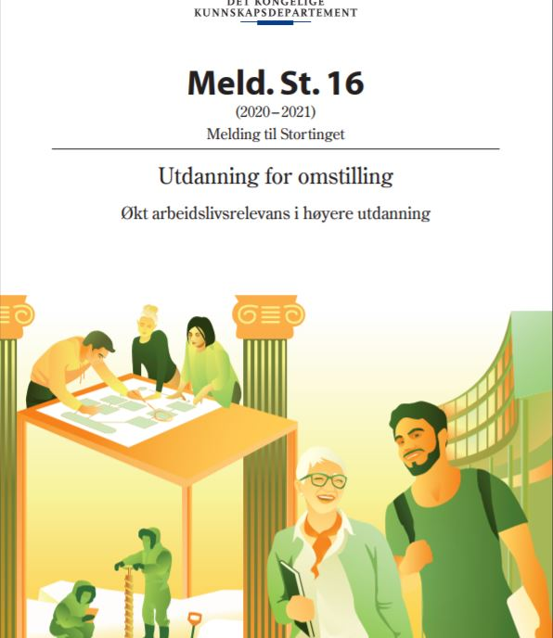
Arbeidslivsrelevans og praksiskoblinger
Ulike formater og initiativ knyttet til praksiskoblinger og arbeidslivsrelevans
v/studiedekan Trine Waaktaar
Samfunnsvitenskapelig fakultet

Slide 2
STV4141 – Praksis
10 Studiepoeng. Emneansvarlig: Førsteamanuensis Kristoffer Kolltveit
https://www.uio.no/studier/emner/sv/statsvitenskap/STV4141/
Tilbud fra 2017
ca. 30-45 studenter per år
22 - 30 vertsinstitusjoner per gjennomføring
Vanligvis ca. 1-2 plasser per vertsinstitusjon. Pga. større internt prosjekt kunne Civita tilby 9 plasser våren 21.
Obligatoriske forkunnskaper: STV4020A – Forskningsmetode og statistikk, minimum karakter C.
Varighet: 6 uker
Instiuttet har kontrakter med vertsinsitutsjonene som regulerer praksis/læring.
Praksisemner krever jevnlig og tett relasjonspleie med vertsinstitusjonene for å sikre tilgang til praksisplasser, og tilførsel av nye relasjoner.
Integrert karrierelæring i emnet; før, under og etter gjennomført praksis. For å styrke studentenes, forståelse for, evne til å sette ord på og formidle, egen kompetanse.

Slide 3
STV4141 – vertsinstitusjoner
Abelia
Agenda
Arbeids- og inkluderingsdepartementet *
Attac Norge
Bufdir
Civita
Direktoratet for forvaltning og økonomistyring (DFØ)
Folk og Forsvar
Ipsos
Kommunal- og moderniseringsdepartementet - Planavdelingen
Kommunal- og moderniseringsdepartementet - Regionalpolitisk avdeling
Kommunal- og moderniseringsdepartementet - Statsforvaltningsavdelingen
Kommunerevisjonen, Avdeling for forvaltningsrevisjon
Kommunesektorens organisasjon (KS)
Kruse Larsen
Kunnskapsdepartementet
Landsrådet for Norges barne- og ungdomsorganisasjoner (LNU)
Likestillings- og diskrimineringsombudet
NHO – Næringspolitisk avdeling
NIFU - Nordisk institutt for studier av innovasjon, forskning og utdanning
NOKUT
NORAD
Riksrevisjonen
SoCentral
Spekter
Stortinget
Tax Justice Norway
Valgdirektoratet
Åpenhet

Slide 4
STV4141- praksisforløp
Søknad og CV - skreddersydd søknadskurs med Karrieresenteret
Praksis 6 uker i relevante institusjoner
Oppgaver: informasjonsinnhenting og utredning
analyse og presentasjon
rapportskriving
arrangere konferanser og seminarer
Parallelle seminarer på ISV i samarbeid med Karrieresenteret
Del 1: Studentene som ønsker å søke på praksisplasser gjennom emnet STV4141 får tilbud om et CV- og søknadskurs i regi av Karrieresenteret. Kurset blir avholdt i forkant av søkefristen, semesteret før emnet skal gjennomføres.
Del 2: De studentene som får tilbud om praksisplass og dermed blir tatt opp i emnet, får igjen møte Karrieresenteret samme dag som de skal ut på sin nye praksisplass. Denne aktiviteten er lagt inn i undervisningsplanen til emnet og har temaet: Hvem er du som arbeidstaker? Statsvitenskapelig kompetanse og ferdigheter.
Del 3: Når studentene er ferdige i praksis blir de igjen invitert inn til en oppsummering og refleksjon rundt praksisoppholdet. Karrieresenteret er på plass og bidrar med refleksjon rundt tilegnet kompetanse og hvordan kan dette brukes videre.
Samarbeidet organiseres ved at emneansvarlig kontakter Karrieresenteret for å avtale dato og tidspunkt for kursene, og at alt legges inn i timeplanen for emnet.

Slide 5
Emneutvikling: Prosjektpraksis
Bachelor, Statsvitenskap. Professor Tora Skodvin
Utvikling av praksisemne for bachelor i statsvitenskap
Erfaringsutveksling – Prosjektforum, høst 21
Fokusgruppe – Arbeids-/oppdragsgivere, vinter 22
Valgbart emne, 5. semester
10 studiepoeng
Grupper
“Oppdragsgivere på campus” vs. praksisplass hos vertsinstitusjon
Skaleres for å kunne tilbys til et større antall studenter
Første gjennomføring høst 2023.

Slide 7
Praksisemner = ressurskrevende
Hva tenker undervisningsplanleggerne ?

Slide 8
NB! Sperret for offentliggjøring til
2.desember

Slide 9
Majoriteten av utdanningene er spesifikt arbeidslivsrettet

Slide 10
Undervisningsplanlegging mye basert på egen erfaring/ kompetanse

Slide 11
Undervisningsutvikleren= the lone ranger

Slide 12
Innhold oppdateres mhp ny forskning, ikke signaler fra praksisfeltet

Slide 13
Tid og penger viktigste knapphetsgoder i undervisningsutvikling

Slide 14
Underviserne oppfatter allerede undervisningen som arbeidslivsrelevant

Slide 15
NOKUTs underviserundersøkelse 2021 Konklusjon
‘Kanskje er det slik at den mer generelle debatten om tiltak for å heve arbeidslivsrelevansen i høyere utdanning ikke oppfattes som så relevant av underviserne,
og at den for å gi mening i større grad bør føres på et lavere nivå, tett koblet til utviklingen både i det enkelte fag, men også den enkelte utdanning? ‘

Slide 16
Det samfunns-vitenskapelige fakultet
Rapport: Samfunns- og arbeidslivsrelevante studier
Barbro Kolbjørnsrud
Arbeidslivskoordinator
Notes:
Ylva Østby (PSI)
Tora Skodvin (ISV)
Lars Erik Kjekshus (ISS
Karen Helene Ulltveit-Moe (ØI)
Christian Krohn-Hansen (SAI)
Taran Thune (TIK)
Linn Buhaug Solbakken (nestleder Karrieresenteret)
Idar Henrik Seem (studentrepresentant, SVSU)
prosjektleder Barbro Kolbjørnsrud (SV-fak).
Prosjekteier: Studiedekan Trine Waaktaar
Rapport levert 30. september 2021

Slide 17
Arbeidsgruppens medlemmer
Barbro Kolbjørnsrud (SV-fak, prosjektleder).
Ylva Østby (PSI),
Tora Skodvin (ISV),
Lars Erik Kjekshus (ISS),
Karen Helene Ulltveit-Moe (ØI)
Christian Krohn-Hansen (SAI),
Taran Thune (TIK),
Linn Buhaug Solbakken (Karrieresenteret),
Idar Henrik Seem (SVSU)

Slide 18
Kunnskapsgrunnlag
Eksisterende undersøkelser og perspektivmeldinger
stortingsmeldinger
fakultetets og enhetenes årsplaner
programgjennomganger og evalueringer
kandidatundersøkelser
studiebarometeret
ulike kompetansebehovskartlegginger
survey på programnivå
undersøkelse til studentenes program- og fagutvalg
innhentet perspektiver fra arbeidsgiversiden i samtale med Are Turmo, kompetansedirektør i NHO
Arbeidsgruppens representanter har oppsummert de tydeligste styrkene og utfordringene knyttet til arbeidslivsrelevans ved sin enhet.

Slide 19
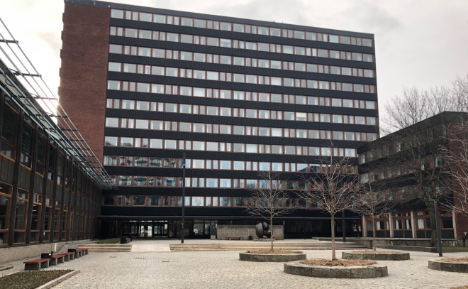
Anbefalinger
Program og emner:
Sikre relevansen av studentenes kompetanse etter endt utdanning
Studentene:
Øke studentenes egen forståelse av og evne til å sette ord på egen kompetanse
Arbeidslivet:
Sikre arbeidsgiveres forståelse av og kunnskap om studentenes kompetanse etter endt utdanning

Slide 20
Hovedinnsatsområder

Slide 21
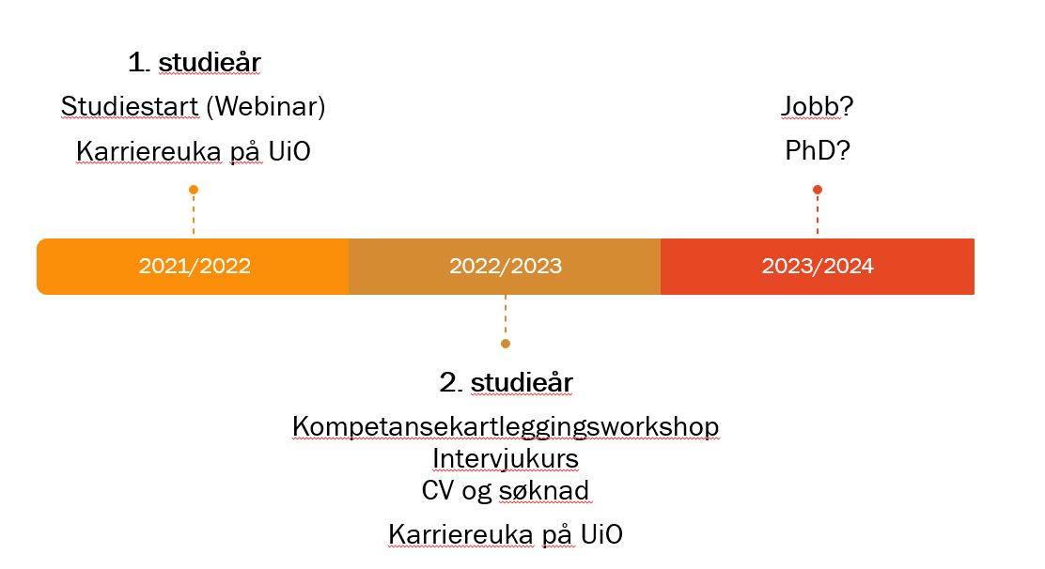
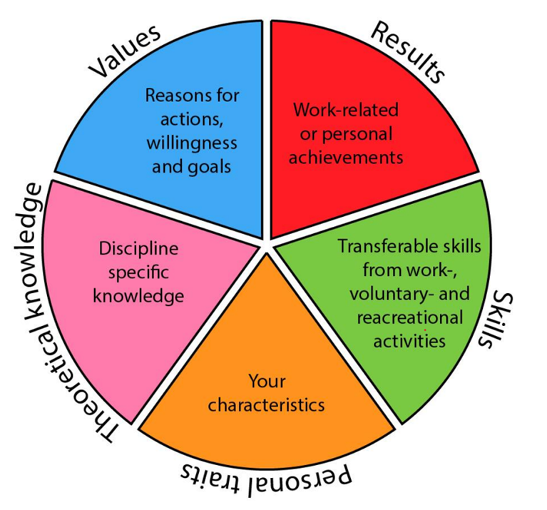
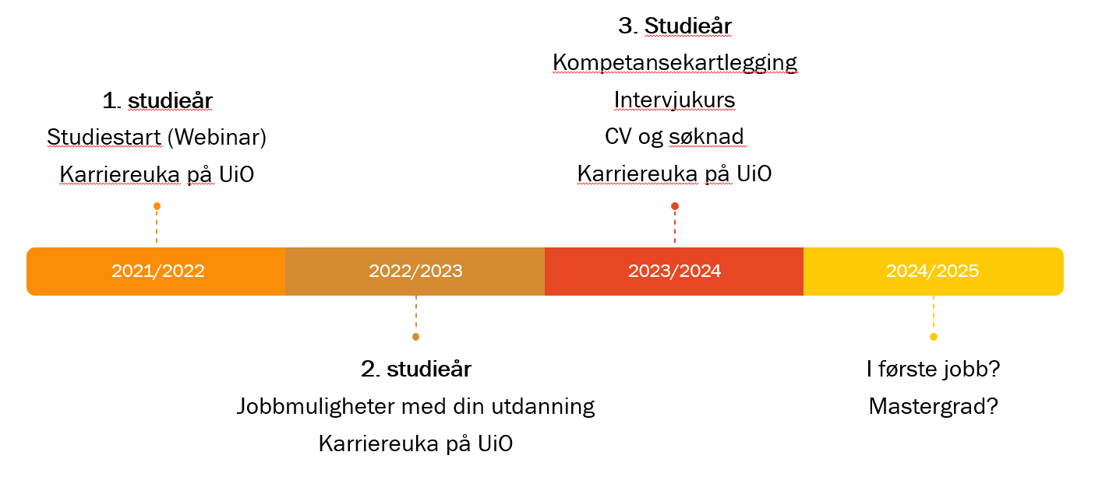
Eksempler
Karrierelæring
Arbeidslivsrelevante emner
Alumni
Karrierestøtte i studietiden (BA, MA. PhD og Postdoc)
Karrierelæring integrert i undervisningen
Våre beste ambassadører, rollemodeller og ressurser
ANTH4150 Ethnography in Practice*
STV4141 Praksis*
BIOS3050 Arbeidspraksis i biovitenskap*
PED4482/PED4582 – Praksis 2, master i pedagogikk*
HMS og generiske ferdigheter – master i kjemi*
SVPRO4000 Prosjektforum - lederskap og organisering
Bachelor- og masteroppgaver
Praksisemne, BA, Statsvitenskap*
*Integrert, samarbeid med Karrieresenteret ved UiO
Alumni-virksomhet med tydelig formål som skaper verdi for studentene og alumni
Identifisere eller skape arenaer for engasjement og involvering av alumni
Sikre personvern, samtykke til kommunikasjon, informasjon om nettverk og kommunikasjon til studenter og alumni/medlemmer.
Fakultetet bidrar med fagkompetanse, nasjonalt og internasjonalt nettverk for faglig utvikling og teknisk støtte.
Nasjonalt nettverk for alumni-virksomhet (ansatte på universitet og høyskoler)
CASE – Council for Advancement and Support of Higher Education

Slide 22
Arbeidslivsrelevans. Det er ikke nok å fortelle om det, studentene må erfare, oppleve eller observere relevansen selv. ISS
Notes:
Arbeidslivsrelevansmeldingen tydeliggjør at utdanningsinstitusjoner må bruke et bredere sett av virkemidler for å tydeliggjøre arbeidslivsrelevansen i studiene.
Studentene skal gjennom studier utvikle sin evne til kritisk refleksjon og evne til å lære, lære å lære. De skal gjennom studentaktive læringsformer lære fagkunnskaper, trene på anvendelse og utvikle generiske ferdigheter som etterspørres av arbeidslivet. De skal få en solid samfunnsvitenskapelig utdanning med høy anvendbarhet i arbeidslivet. Det er også viktig å peke på at studentene utdannes til et fremtidig arbeidsliv hvor kompetansebehov, arbeidsformer mm. Ikke nødvendigvis er kjent. Dette gjelder for alle, men særlig studenter som ikke er knyttet opp til profesjoner (som disiplinfagene) og må læres opp for å imøtekomme samfunnets behov for kompetanse på mange områder. Å forberede studentene til å se, artikulere og utvikle sine generelle og fagspesifikke kompetanser for fremtiden er dermed en viktig oppgave.

